Slide 1
GYMNÁZIUM, VLAŠIM, TYLOVA 271
Autor | Mgr. Eva Vojířová
Číslo materiálu | 4_2_CH_12
Datum vytvoření | 29.8.2013
Druh učebního materiálu | Prezentace
Ročník | 4.ročník VG
Anotace | Výklad o přírodních látkách – bílkovinách (úvod, struktura)
Klíčová slova | Peptidy, Peptidová vazba, Struktura bílkovin
Vzdělávací oblast | chemie
Očekávaný výstup | Znalosti o stavbě, složení a struktuře bílkovin
Zdroje a citace | STREBLOVÁ, Eva. Souhrnné texty z chemie pro přípravu k přijímacím zkouškám 2.díl. Praha: Karolinum, 1998. ISBN 382-84-98.

Slide 2
Zdroje a citace dodatek:
MAREČEK, Aleš a Jaroslav HONZA. Chemie pro čtyřletá gymnázia 3.díl. Olomouc: Nakladatelství Olomouc, 2000. ISBN 80-7182-057-1.
VACÍK, Jiří a kol. Přehled středoškolské chemie. Praha: SPN - pedagogické nakladatelství, 1999, ISBN 80-7235-108-7.
Obr. 1: YASSINEMRABET. http://en.wikipedia.org [online]. [cit. 29.8.2013]. Dostupný na WWW: http://en.wikipedia.org/wiki/File:AminoAcidball.svg
Obr. 2: YASSINEMRABET. http://commons.wikimedia.org [online]. [cit. 29.8.2013]. Dostupný na WWW: http://commons.wikimedia.org/wiki/File:Peptidformationball.svg

Slide 3
Přírodní látky
Proteiny - úvod

Slide 4
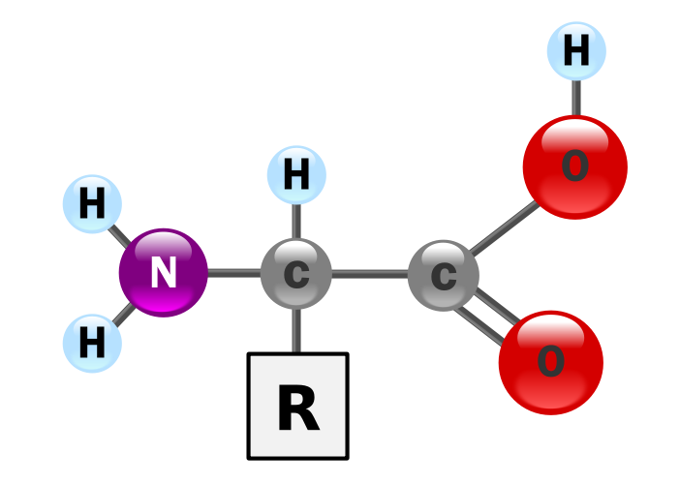
Peptidy a Proteiny
=> hlavní prvky tvořící molekuly peptidů a bílkovin jsou: C, O, N, H (+ další prvky)
=> základními stavebními jednotkami jsou aminokyseliny
Obr. 1
OBECNÝ VZOREC
AMINOKYSELINY

Slide 5
Aminokyseliny
=> v bílkovinách se nachází 20 základních aminokyselin:
Kyselé aminokyseliny
Kyselina asparagová
Kyselina glutamová
Hydroxy-aminokyseliny
Serin
Threonin
Sirné - aminokyseliny
Cystein
Methionin
Aromatické (cyklické)
Fenylalanin
Tyrosin
Tryptofan
Histidin
Necyklické aminokyseliny
Glycin
Alanin
Valin
Leucin
Isoleucin
Asparagin
Glutamin
Prolin
Bazické aminokyseliny
Lysin
Arginin

Slide 6
Peptidy
=> jsou tvořené spojením nejméně dvou aminokyselin
=> mezi aminokyselinami vzniká peptidová vazba
-CO-NH-
(reaguje karboxylová skupina jedné aminokyseliny s amino skupinou druhé aminokyseliny, za odštěpení molekuly vody)
AA1-NH₂ + AA2-COOH → AA2-CO-NH-AA1 + H₂O
zkratka AA (amino acid)

Slide 7
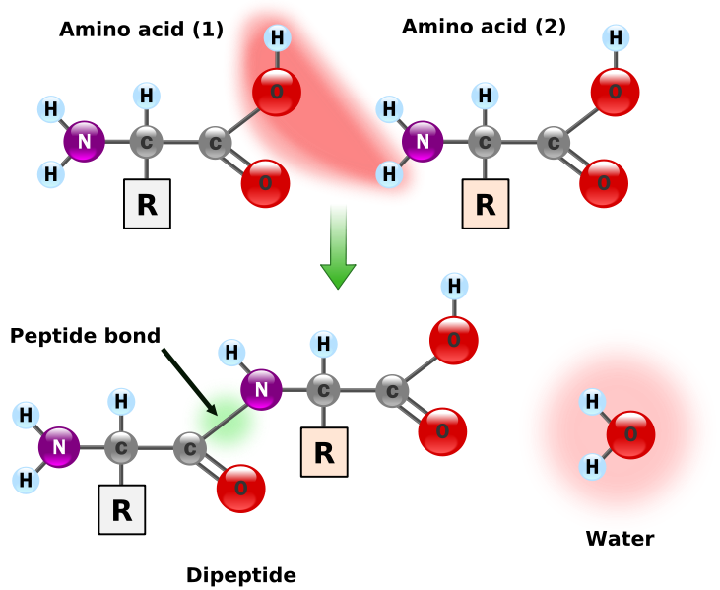
Vznik peptidové vazby mezi aminokyselinami
Obr. 2

Slide 8
Peptidy
Dělení peptidů:
Oligopeptidy (vznikají spojením 2-10 AA)
Polypeptidy (vznikají spojením 11-100 AA)
Bílkoviny = Proteiny (více než 100 AA)

Slide 9
Významné peptidy
● Peptidové hormony (inzulín, glukagon, oxytocin, vasopresin)
● Peptidová antibiotika (penicilin, aktinomycin)
● Peptidové jedy (hadí jedy, faloidin – jed v muchomůrkách)

Slide 10
Proteiny (Bílkoviny)
=> jsou základními stavebními i funkčními složkami živé hmoty
=> jsou to přírodní makromolekulární látky
=> z hlediska funkce se jedná o velice různorodou skupinu látek

Slide 11
Funkce bílkovin v organismech
1. Stavební – (př. keratin, elastin, kolagen)
2. Ochranná – (př. imunoglobuliny)
3. Transportní – (př. hemoglobin)
4. Katalytická – (př. enzymy)
5. Regulační – (př. hormony)

Slide 12
Struktura bílkovin
Rozlišujeme strukturu:
A) primární
B) sekundární
C) terciární
D) kvartérní

Slide 13
Struktura bílkovin
Primární struktura
=> je dána pořadím AA v polypeptidickém řetězci
=> pořadí je řízeno geneticky
=> udává vlastnosti bílkovin a jejich funkci
=> záměna pořadí AA se může projevit těžkou poruchou organismu (př. srpkovitá anémie)
Leu – Thr – Pro – Glu – Lys - ……

Slide 14
Struktura bílkovin
B) Sekundární struktura
=> je dána geometrickým uspořádáním polypeptidického řetězce
=> vznik je umožněn vodíkovými vazbami
2 formy:
šroubovice (alfa – helix)
skládaný list (beta-struktura)

Slide 15
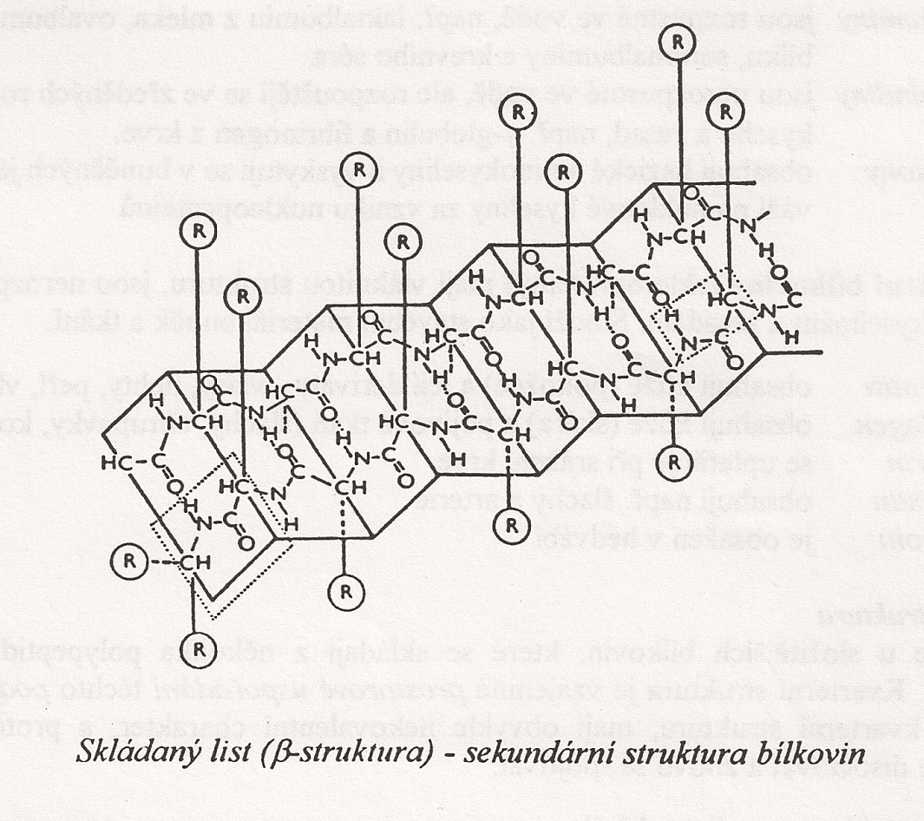
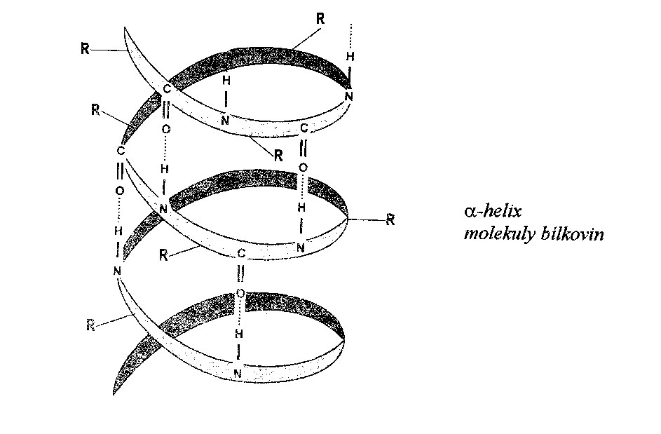

Slide 16
Struktura bílkovin
C) Terciární struktura
=> je dána prostorovým uspořádáním polypeptidického řetězce
=> jsou nutné další typy vazeb (vodíkové, iontové, disulfidické atd.)
2 formy:
fibrilární - tvar vlákna
globulární - tvar klubka

Slide 17
Struktura bílkovin
D) Kvartérní struktura
=> je typická pro složitější bílkoviny
=> vzniká vzájemným prostorovým uspořádáním polypeptidových řetězců (tzv. podjednotek)
=> na stavbě se podílí i nebílkovinné složky
Př. hemoglobin
- skládá se ze 4 podjednotek (alfa -1,2, beta -1,2)
-každá z nich obsahuje nebílkovinnou část = hem (prostetická skupina)
- podjednotky jsou spojeny vodíkovými a iontovými vazbami

Slide 18
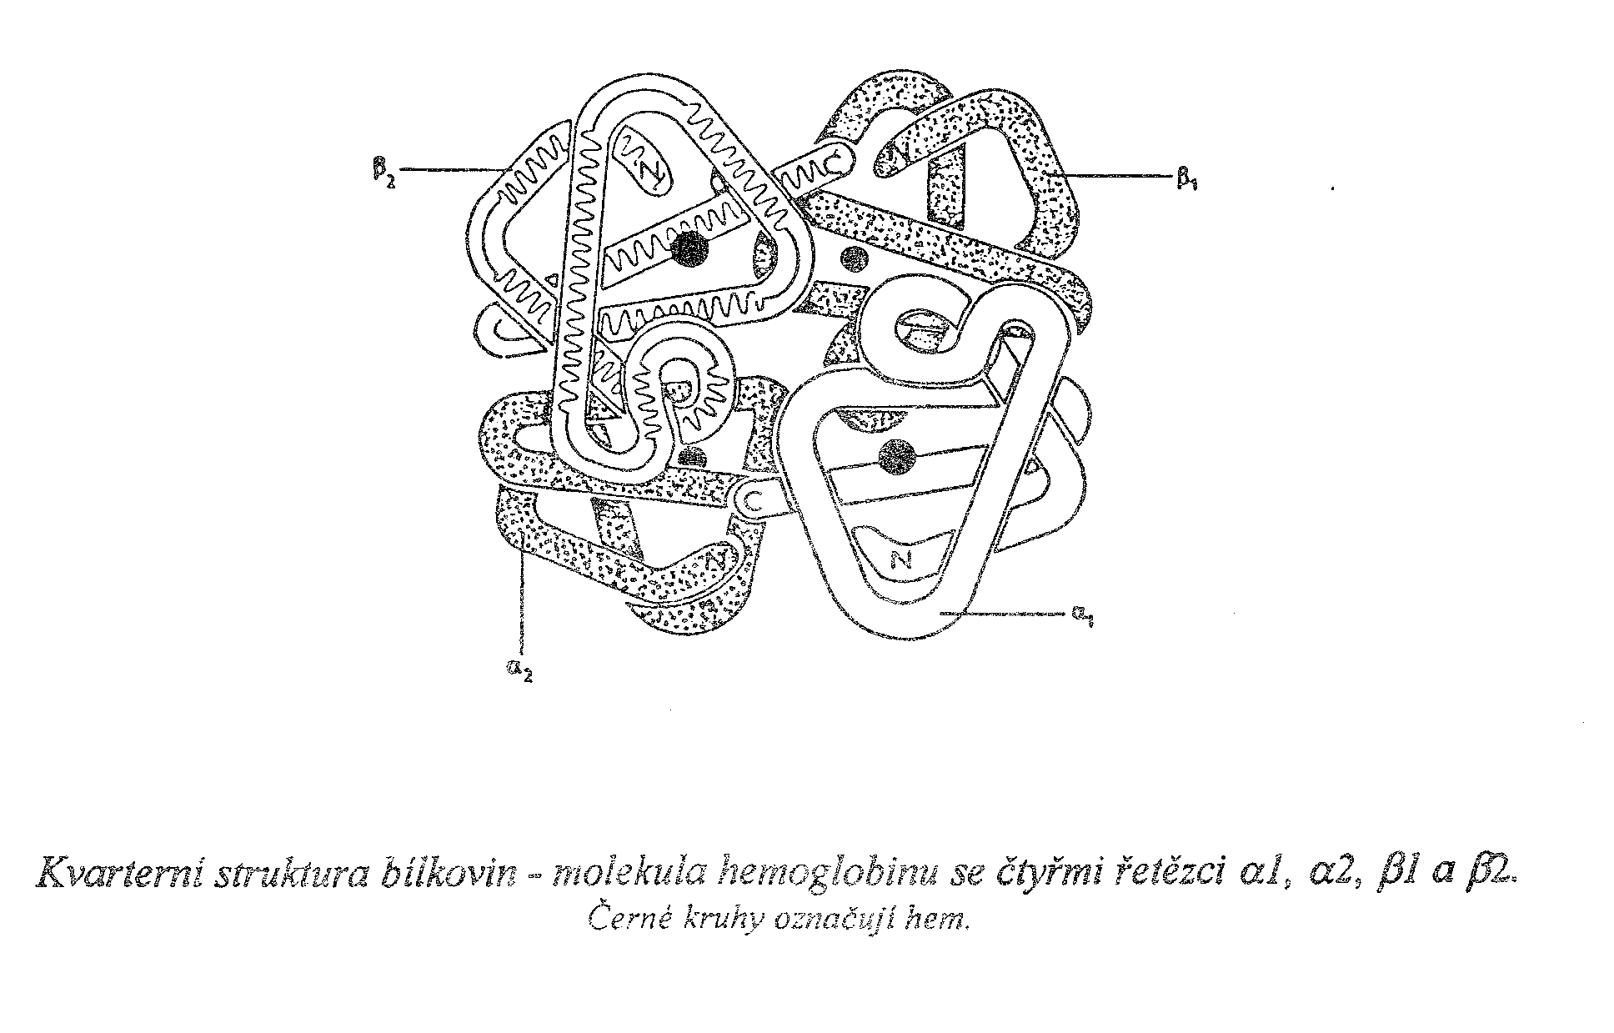

Slide 19
Opakování
Jaké formy vytváří sekundární struktura bílkovin? Zakreslete je.
Spojením kolika AA vznikají oligopeptidy?
Mezi jakými funkčními skupinami AA vzniká peptidová vazba?
Vyjmenujte 5 AA.
Které základní prvky tvoří bílkoviny?
Co udává primární struktura bílkovin?

Slide 20
Zdroje
STREBLOVÁ, Eva. Souhrnné texty z chemie pro přípravu k přijímacím zkouškám 2.díl. Praha: Karolinum, 1998. ISBN 382-84-98.
MAREČEK, Aleš a Jaroslav HONZA. Chemie pro čtyřletá gymnázia 3.díl. Olomouc: Nakladatelství Olomouc, 2000. ISBN 80-7182-057-1.
VACÍK, Jiří a kol. Přehled středoškolské chemie. Praha: SPN - pedagogické nakladatelství, 1999, ISBN 80-7235-108-7.
Obr. 1: YASSINEMRABET. http://en.wikipedia.org [online]. [cit. 29.8.2013]. Dostupný na WWW: http://en.wikipedia.org/wiki/File:AminoAcidball.svg
Obr. 2: YASSINEMRABET. http://commons.wikimedia.org [online]. [cit. 29.8.2013]. Dostupný na WWW: http://commons.wikimedia.org/wiki/File:Peptidformationball.svg

